Slide 1
МАТЕМАТИКА
И
ИСКУССТВЕННЫЙ ИНТЕЛЛЕКТ
Темы научных работ
для студентов 1-2-3 курсов
Проф. А.Л.Фрадков,
fradkov@mail.ru
Матмех СПбГУ, Санкт-Петербург, 2026г.
Каф.ТК: http://rusycon.ru/spbu/tcyber/
Каф.ТК-старый сайт: https://tcyber.ru/

Slide 2
АЛГОРИТМ ВЫБОРА ТЕМЫ
Выбрать тему и статью (статьи) для изучения из упомянутых далее тем.
2. Написать на fradkov@mail.ru о своем выборе.
3. Получить по е-мейл файлы статей и консультацию руководителя
4. Написать отчет по 1 этапу, содержащий постановку задачи и реферат (краткий обзор) выбранной статьи (4-6 страниц)
СРОК написания отчета для получения зачета по научной работе (учебной практике)
за 1 семестр – 15 декабря.

Slide 3
DISCLAIMER
Принципы обучения на матмехе – учить не пользоваться готовыми мат.методами, а создавать новые, и учить не пользоваться готовым софтом, а создавать новый. Этим матмех отличается от технического вуза.
Поэтому важно изучать не только современные средства, но и тот путь, по которому шли их создатели. Важно познакомиться с развитием идей ИИ и МО от 1960-х годов до наших дней.
Предлагаем начать со знакомства с классическими, пионерскими работами по машинному обучению.
Некоторые из них родились в стенах матмеха…

Slide 4
ПОНЯТИЕ
О МАШИННОМ ОБУЧЕНИИ
И РАСПОЗНАВАНИИ ОБРАЗОВ

Slide 5
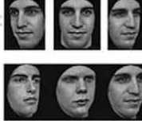
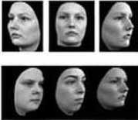
РАСПОЗНАВАНИЕ ОБРАЗОВ, МАШИННОЕ ОБУЧЕНИЕ – ВАЖНЫЙ КЛАСС ЗАДАЧ ИИ. КАК ИХ РЕШАЮТ?
ПРИМЕР: РАСПОЗНАВАНИЕ ЛИЦ
Мужские лица Женские лица
Оцифровка: вводятся признаки: x={x₁ x₂ ,…, x_{m}},
координаты объектов: X_{k}={x_{k1} x_{k2} ,…, x_{km}}, k=1,…,N
функция y(x) – номер класса, y(x)=-1 – М, y(x)=+1 - Ж

Slide 6
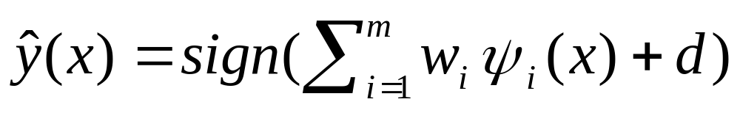
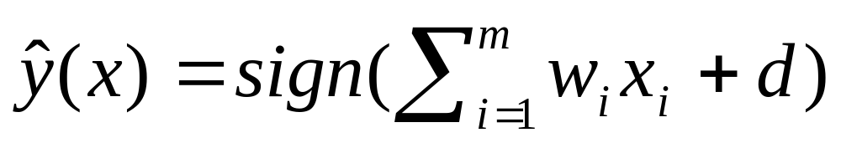
РАСПОЗНАВАНИЕ ОБРАЗОВ = ПРИБЛИЖЕНИЕ ФУНКЦИЙ
Итак, дана функция y(x), заданная на конечном множестве {X_{k} }.
Рассмотрим задачу: найти аппроксимирующую функцию (однослойную нейронную сеть) вида:
Частный случай – линейная сеть:

Slide 7
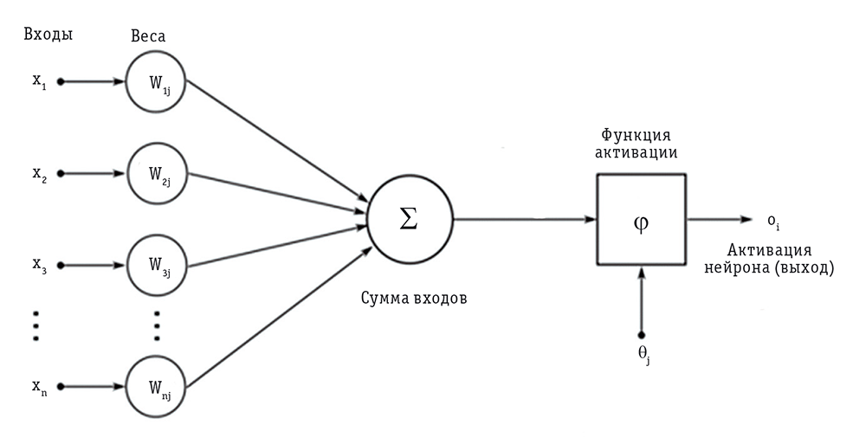
ЛИНЕЙНАЯ НЕЙРОННАЯ СЕТЬ

Slide 8
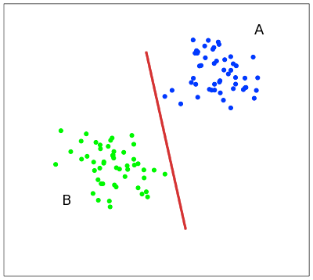

ГЕОМЕТРИЯ РАСПОЗНАВАНИЯ
(w,x)+d<0
(w,x)+d>0
Разделяющая гиперплоскость:
(w,x)+d=0 w={w₁ w₂ ,…, w_{m}}.

Slide 9
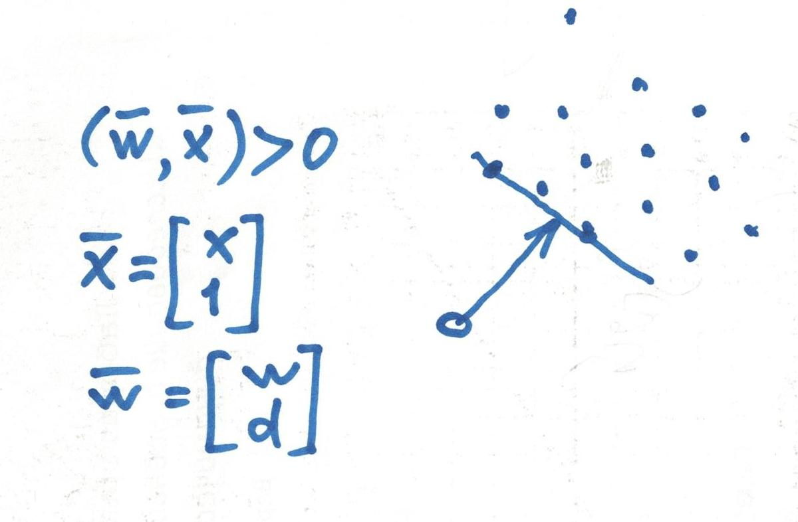
Линейная задача сводится к нахождению гиперплоскости, отделяющей точку от конечного множества
Разделяющая гиперплоскость:

Slide 10
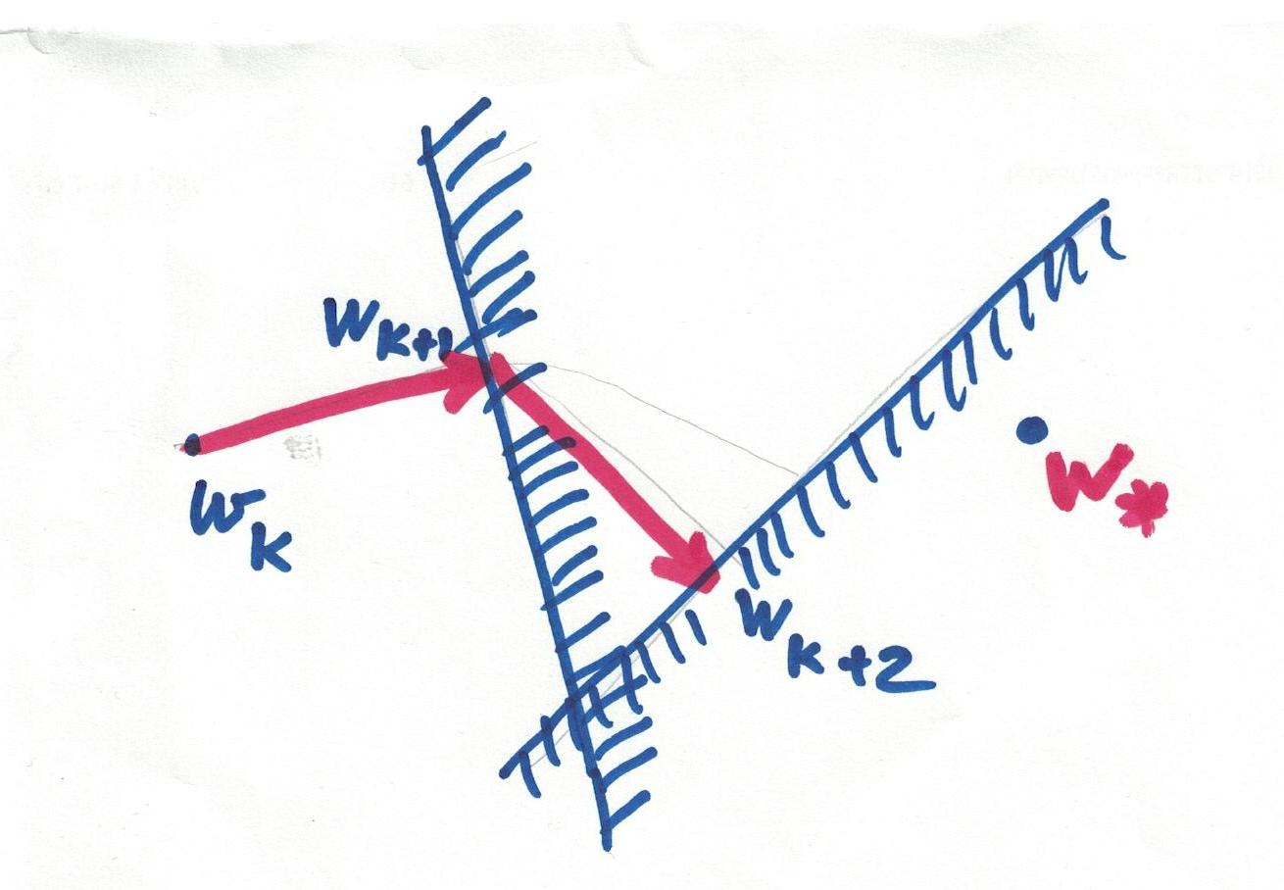
Алгоритм ЯВА (В.А. Якубович, 1965)
(w,x)+d>0
Пространство гиперплоскостей {w,d}: (w,x)+d=0
w={w₁ w₂ ,…, w_{m}}.

Slide 11
ТЕМЫ 1-4. ПРОРЕФЕРИРОВАТЬ ОДНУ ИЗ РАБОТ
1. Митчелл Б. Ф., Демьянов В. Ф., Малоземов В. Н. Нахождение ближайшей к началу координат точки многогранника // Вестник ЛГУ. 1971. № 19. С. 38-45. 1b) В. Н. Малозёмов МДМ-методу — 40 лет. Вестник Сыктывкарского ун-та, 15, 2012.
2. Б.Н.Козинец. Об одном алгорифме обучения линейного персептрона, Выч.техника и вопросы программирования 1964.
3. В. Н. Вапник, А. Я. Червоненкис, “Об одном классе персептронов”, Автомат. и телемех., 25:1 (1964), 112–120.
4. Якубович В.А. Рекурентные конечно-сходящиеся
алгорифмы решения систем неравенств”, Докл. АН СССР, 166:6 (1966), 1308–1311.
ТЕМЫ 5-8: Запрограммировать один из алгоритмов работ
1,2,3,4, чтобы впоследствии сравнить их на тестах.

Slide 12
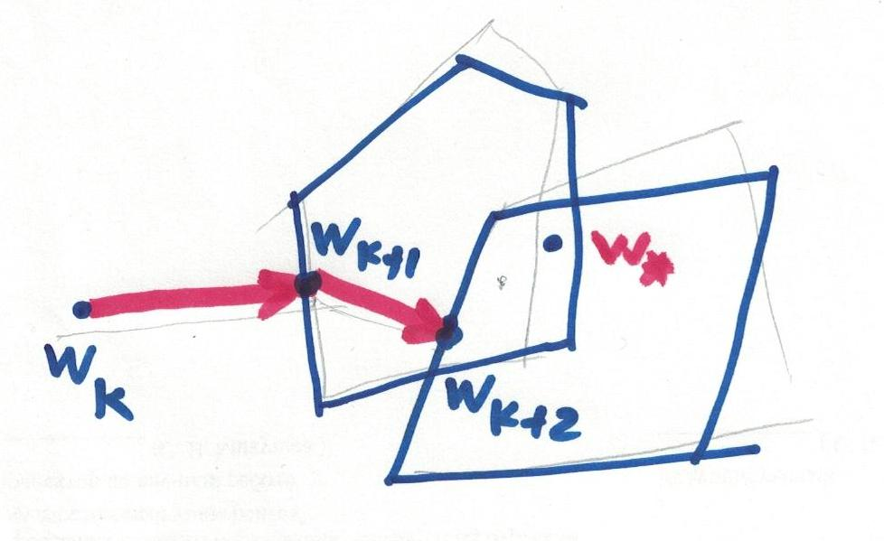
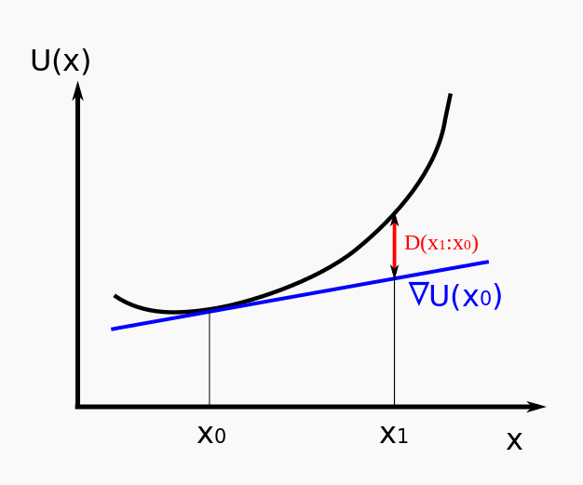
ТЕМА 9. Метод Брэгмана поиска пересечения выпуклых мн-в
Л. М. Брэгман (1965). Нахождение общей точки выпуклых множеств методом последовательного проектирования
Докл. АН СССР, 1965, 162:3, 487–490. (предст. Л.В.Канторович)
Л. М. Брэгман (1967) Релаксационный метод нахождения общей точки выпуклых множеств и его применение для решения задач выпуклого программирования. ЖВМ и МФ, 1967, 7:3, 620–631
Bregman method
Bregman divergence

Slide 13
ТЕМА 9. Реферат статьи Л.М.Брэгмана:
Л. М. Брэгман (1965). Нахождение общей точки выпуклых множеств методом последовательного проектирования Докл. АН СССР, 1965, 162:3, 487–490. (предст. Л.В.Канторович)
Л. М. Брэгман (1967) Релаксационный метод нахождения общей точки выпуклых множеств и его применение для решения задач выпуклого программирования. ЖВМ и МФ, 1967, 7:3, 620–631
Mетод Брэгмана очень известен за рубежом
(Bregman method, Bregman divergence)
Число ссылок на [Брэгман,1967] в Скопусе >1600!
Bregman в заголовке: >1000 статей

Slide 14
ПРИМЕНЕНИЯ МЕТОДА БРЭГМАНА В ИИ
Clustering with Bregman divergences, Banerjee, A et al. J. Machine Learning Research, 2005 (times cited: >500)
Learning Bregman Distance Functions for Structural Learning to Rank; Li, Xi et al.
IEEE Trans. Knowledge And Data Engineering, 2017.
ДРУГИЕ ПУБЛИКАЦИИ: reconstruction of seismic data, tomography, segmentation and correction of MR images and color images, clustering, image restoration, subspace learning, solving variational inequalities, nonconvex optimization,
Solving the Self-repelling Snakes Model
Skin Cancer Detection Using Bregman Recurrent Deep Learning…
ТЕМА 10: реферат статьи по методу Брэгмана и его применению на английском.

Slide 15
Работы по ИИ на кафедре Теоретической Кибернетики
1. В.Н.Фомин, Математическая теория обучаемых опознающих систем. Л.: ЛГУ, 1976.
2. А.Х. Гелиг. Динамика импульсных систем и нейронных сетей. Л.: Изд-во ЛГУ, 1982.
3. А.Х. Гелиг, А.С.Матвеев. Введение в математическую теорию обучаемых распознающих систем и нейронных сетей. Изд-во СПбГУ. 2014.
Первая в РФ книга по сетевым и многоагентным системам:
4. Проблемы сетевого управления (2015), Ред. А.Л.Фрадков,
М.С.Ананьевский, А.С.Матвеев, А.В.Проскурников и др.
5 А.Л.Фрадков. К задаче синтеза самообучающихся распознающих систем. Вестник Ленинградского ун-та, 1972, №13 C.70-76.
6. Гусев С.В. Конечно-сходящийся алгоритм восстановления функции регрессии и его применение в задачах адаптивного
Управления. Авт. и Телемех., 1989, №3.
ТЕМЫ 11-16 – реферат главы из книги 1-4 или статьи 5-6.

Slide 16
Другие работы по машинному обучению
Тема 17. реферат одной главы из учебника:
Лепский А.Е., Броневич А.Г. Математические методы распознавания образов, 2009.
Тема 18. реферат самой цитируемой статьи по ML:
C.Cortes, V.Vapnik. Support vector networks. Machine Learning, 20, 273-297 (1995) (>30000 цитирований!)
Темы 19, 20. Написать программу отделения точки от конечного множества:
19) на плоскости; 20) в 3D пространстве.
Другие темы (роботы, сети, хаос и др.) есть на сайтах каф. ТК: http://tcyber.ru, http://rusycon.ru/tcyber.ru,

